Slide 1
Monitoreo y Métricas
Raúl Estrada
Noviembre 2019

Slide 2
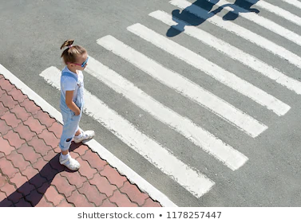
Observabilidad
¿cruzarías la calle sólo con información de hace un minuto?

Slide 3
Monitoreo
Logging
Alertas

Slide 4
Logging
Registro de lo que hace la aplicación
Útil para post-mortem, diagnósticos, debugging
Corrección de errores

Slide 5
Alertas
Notificaciones de errores
¿Quién las programa?
¿Cómo se parametriza?

Slide 6
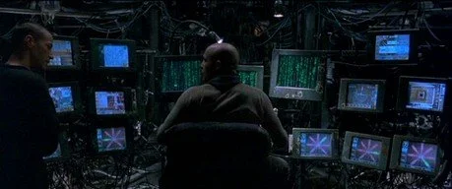

Slide 7
Métricas
Medir acciones dentro del sistema
Monitorear ciertos paŕametros
CPU
RAM
Red

Slide 8
Otras métricas
Cantidad de peticiones
Cantidad de errores
Cantidad de datos devueltos
Tiempos de respuesta

Slide 9
Micrometer
Counters (contadores)
Timers (cronómetros)
Gauges (medidores)
Distributions (distribuciones)

Slide 10
Contadores
Número de eventos
Peticiones
Errores
¿¿Hilos, usuarios??

Slide 11
Cronómetros
Contador implícito
Tiempo transcurrido
Cuánto tarda algo

Slide 12
Medidores
El valor de algo y su variación en el tiempo
Hilos
Usuarios conectados
Conexiones activas a la base de datos
RAM, CPU, Uso de red

Slide 13
Distribuciones
Variaciones sobre algún resultado
Tamaño de respuestas devueltas
Cantidad de registros leídos

Slide 14
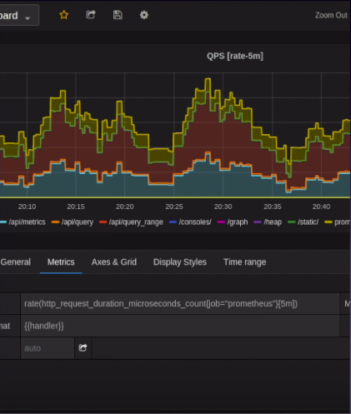
Visibilidad
Graphite
Prometheus
Datadog

Slide 15
DEMO
mn create-app metrics-demo --features micrometer-graphite
https://micronaut-projects.github.io/micronaut-micrometer/latest/guide/
https://www.baeldung.com/micrometer

Slide 16
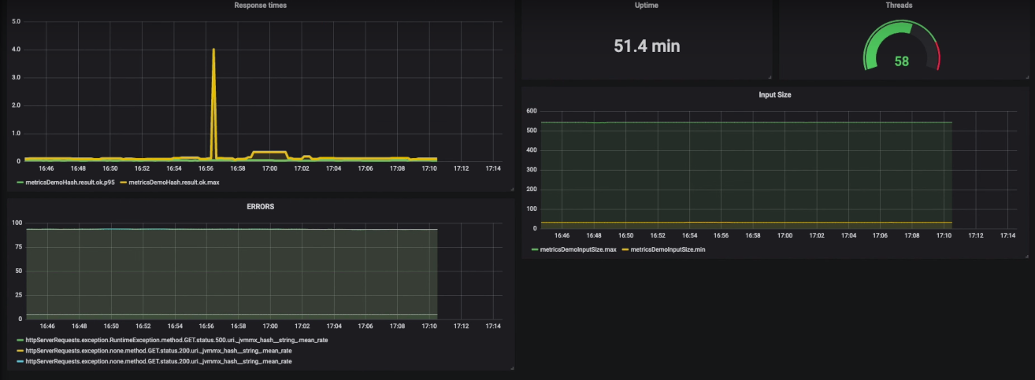
Graphite

